Slide 1

第2章 逻辑代数基础
基本概念
基本定理和规则
逻辑函数表达式的形式与变换
逻辑函数化简

Slide 2
逻辑代数是数子系统逻辑设计的理论基础和重要数学工具
1847年,英国数学家乔治·布尔(G.Boole)提出了用数学分析方法表示命题陈述的逻辑结构，并将形式逻辑归结为一种代数，从而诞生了著名的“布尔代数”
1938年，克劳德·向农(C.E.Shannon)将布尔代数应用于电话继电器的开关电路，提出了“开关代数”
随着电子技术的发展，集成电路逻辑门已经取代了机械触点开关，故人们更习惯于把开关代数叫做逻辑代数

Slide 3
2.1 逻辑代数的基本概念
2.1.1 逻辑变量及基本逻辑运算
2.1.2 逻辑函数及逻辑函数间的相等
2.1.3 逻辑函数的表示法

Slide 4
逻辑代数的五个公理
公理1 交换律：A+B=B+A A•B=B • A
公理2 结合律：(A+B)+C=A+(B+C)
(A •B) •C=A •(B •C)
公理3 分配律：A+(B •C)=(A+B) •(A+C)
A •(B+C)=A •B+A •C
公理4 0-1律：A+0=A A+1=1
A •0=0 A •1=1
公理5 互补律：A+A=1 A •A=0

Slide 5
2.1.1逻辑变量及基本逻辑运算
逻辑变量的取值只能是0和1，用来表示数字系统中开关的接通与断开、电压的高和低、
信号的有和无、晶体管的导通与截止等两种
稳定的物理状态。
因此，逻辑变量取值无大小、无正负之分
基本的逻辑运算有“与”、“或”、“非”三种

Slide 6
1.逻辑“或”运算
A
+U
逻辑或运算
0 + 0 = 0
0 + 1 = 1
1 + 0 = 1
1 + 1 = 1
二进制加法运算
0 + 0 = 0
0 + 1 = 1
1 + 0 = 1
1 + 1 = 10
B
F
逻辑“或”电路
逻辑“或”运算又称为“逻辑加”，用符号“+”或“⋁”表示。
逻辑“或”的表达式：F=A+B

Slide 7
2.逻辑“与”运算
A
B
+U
逻辑与运算
0 • 0 = 0
0 • 1 = 0
1 • 0 = 0
1 • 1 = 1
二进制乘法运算
0 × 0 = 0
0 × 1 = 0
1 × 0 = 0
1 × 1 = 1
F
逻辑“与”电路
逻辑“与”运算又称为“逻辑乘”，用符号“•”或“⋀”表示。
逻辑“与”表达式：F=A•B

Slide 8
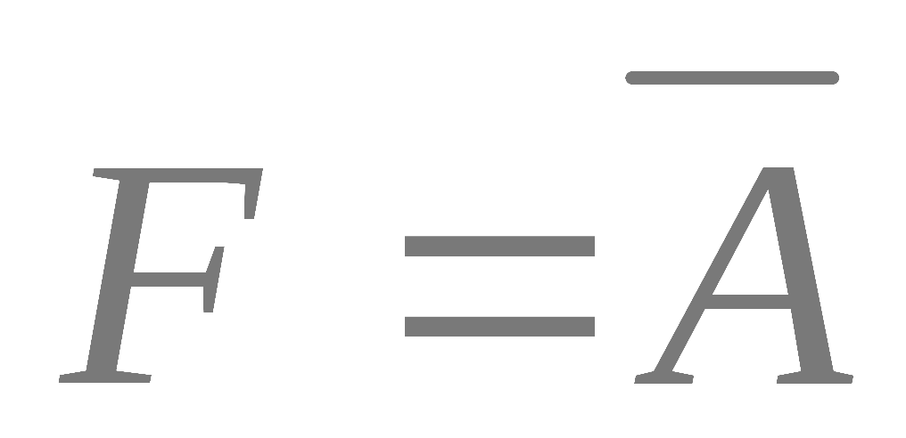
3.逻辑“非”运算
+U
逻辑“非”运算表
A F
0 1
1 0
A
F
逻辑“非”电路
逻辑“非”运算用符号“—”表示。
逻辑“非”表达式为：

Slide 9
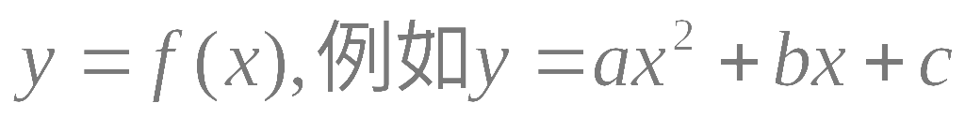
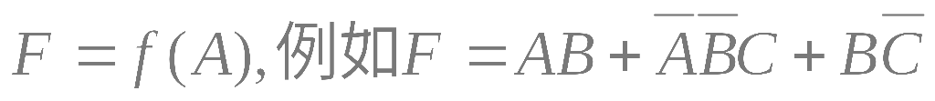
2.1.2 逻辑函数及逻辑函数表示
逻辑函数与代数中的函数极为相似。但同时具有以下两个特点：
1.逻辑变量和逻辑函数的取值只能是“0”和“1”
2.逻辑函数和逻辑变量之间的关系是由“与”、“或”、“非”三种基本运算决定

Slide 10
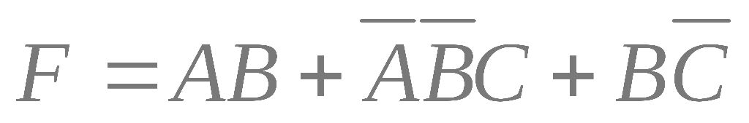
逻辑函数的三种表示法
一、逻辑表达式
由逻辑变量和“与”、“或”、“非”三种基本运算构成的式子
逻辑表达式的运算特点：
1.运算顺序：括号先内后外，先“与”后“或”
2.逻辑运算中可使用公理1-5
如F=(A+B)(A+C)=A+BC（公理3）

Slide 11
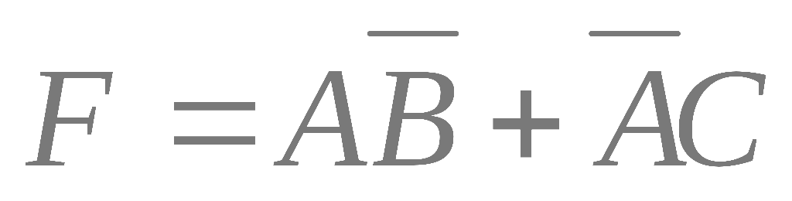
逻辑函数的三种表示法
二、真值表
将输入变量的所有取
值与函数的对应关系
用表格方式表示出来
如函数
真值表如右所示
A B C F
0 0 0 0
0 0 1 1
0 1 0 0
0 1 1 1
1 0 0 1
1 0 1 1
1 1 0 0
1 1 1 0
真值表是逻辑分析的重要工具

Slide 12
逻辑函数的三种表示法
三、卡诺图法
逻辑变量的所有取值
小方格构成的图，即
逻辑函数的图形表示
方法。
A B C F
0 0 0 0
0 0 1 1
0 1 0 0
0 1 1 1
1 0 0 1
1 0 1 1
1 1 0 0
1 1 1 0
AB
卡诺图是逻辑化简的重要工具
C
00
01
11
10
0
0
0
0
1
1
1
1
0
1

Slide 13
2.2 逻辑代数的基本定理和规则
2.2.1 逻辑代数的基本定理
2.2.2 逻辑代数的三个规则
2.2.3 复合逻辑

Slide 14
2.2.1 逻辑代数的基本定理
T1 定理1
  0+0=0 1+0=1
  0+1=1 1+1=1
  0·0=0 1·0=0
  0·1=0 1·1=1
T2 定理2（幂等性）※
  A + A = A
  A • A = A

Slide 15
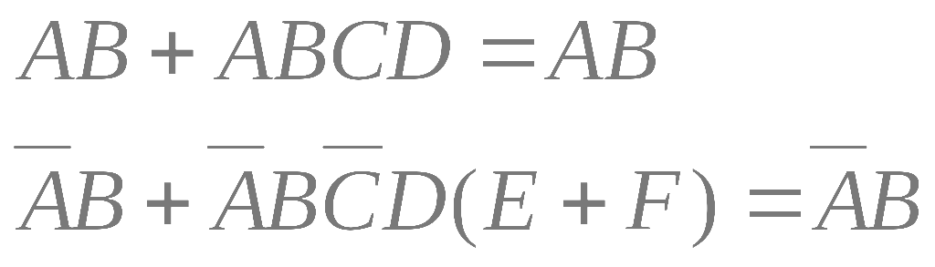
2.2.1 逻辑代数的基本定理
T3 定理3（吸收率）
  (1) A + AB = A
  (2) A(A + B) = A
吸收率的用途：去掉布尔表达式中额外的元素。
举例：

Slide 16
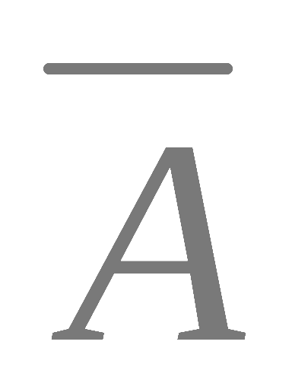
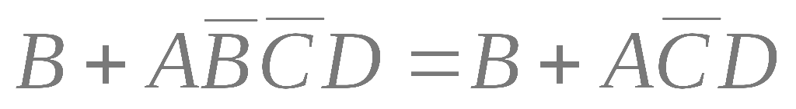
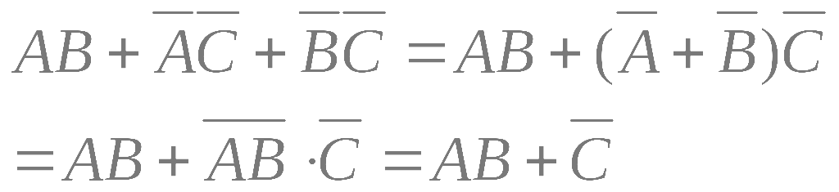
2.2.1 逻辑代数的基本定理
T4 定理4
  (1) A + B = A+ B
  (2) A • ( + B) = AB
证明：
定理4应用举例----消去多余变量

Slide 17
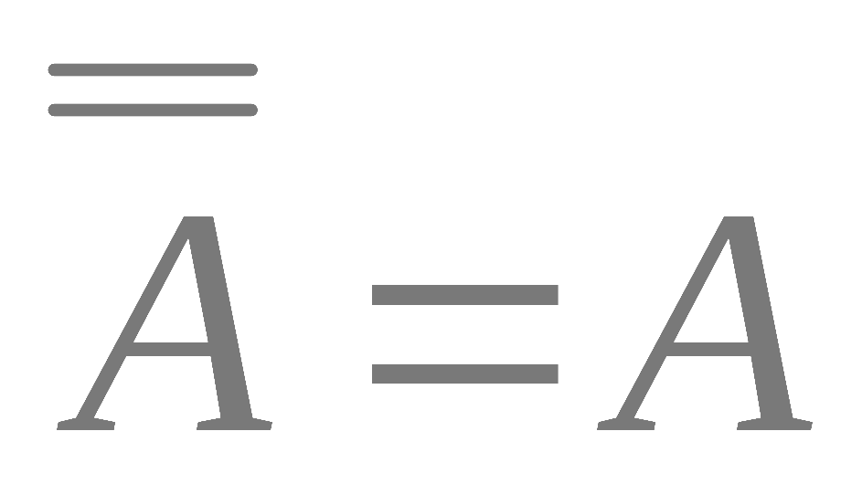
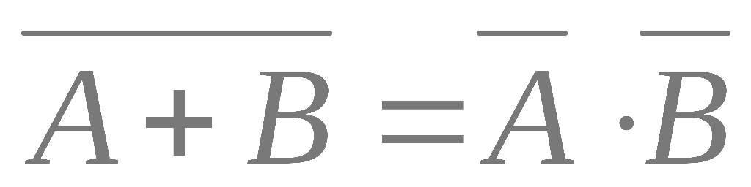
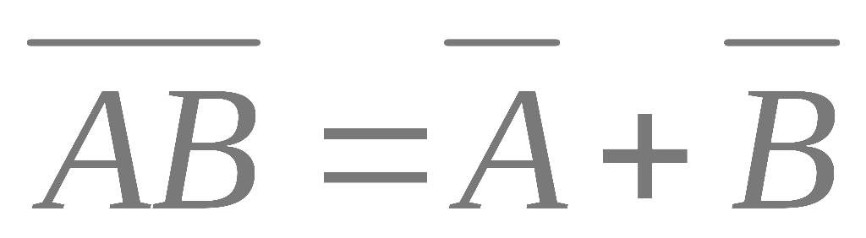
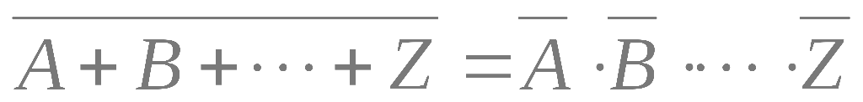
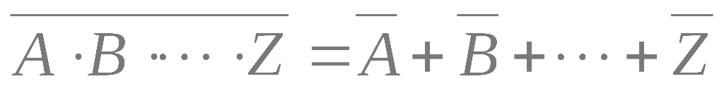
2.2.1 逻辑代数的基本定理
T5定理5（自反率）：
T6 定理6 （求反率）
  (1)
  (2)
摩根定律：
  (1)
  (2)
  摩根定理的使用：求逻辑表达式的补

Slide 18
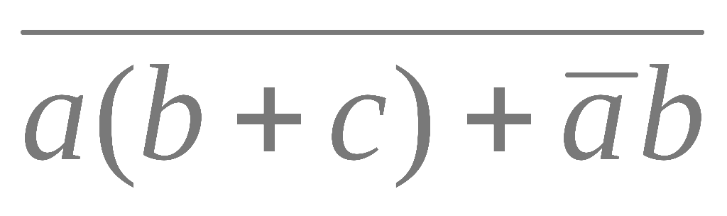
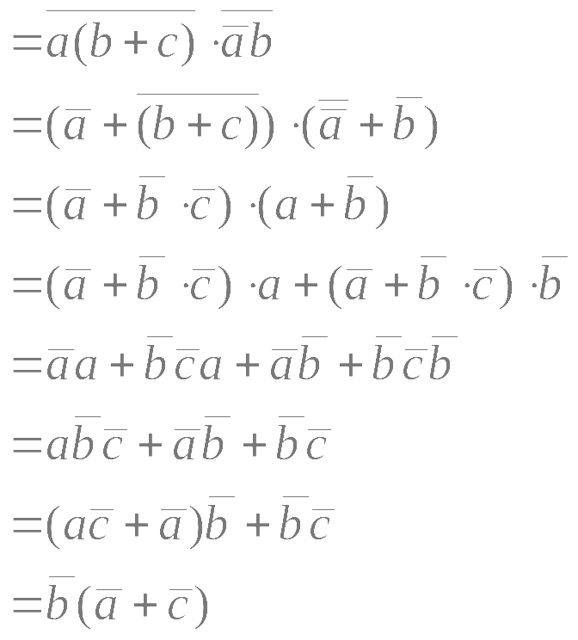
摩根定理举例（表达式化简）
例：

Slide 19
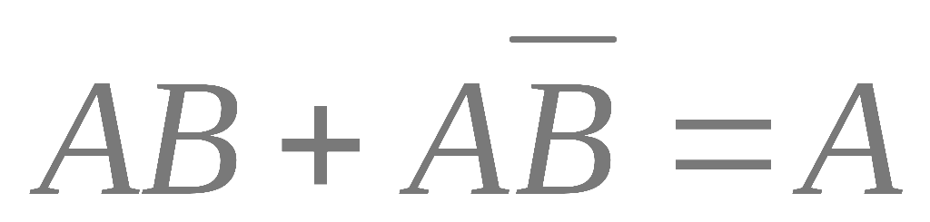
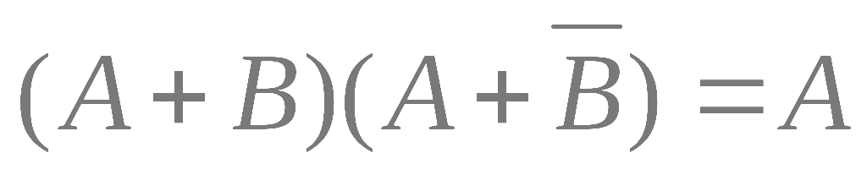


2.2.1 逻辑代数的基本定理
T7 定理7
  (1)
  (2)
  举例：
T8 定理8※※
  （1）
  （2）
  若某变量以原变量和反变量的形式出现在“与或”表达式的某两个“与”项中，则该两项的其余因子组成的第三个“与”项为冗余项。

Slide 20
定理8的证明
AB+AC+BC=AB+AC+BC(A+A)
=AB+AC+ABC+ABC
=(AB+ABC)+(AC+ABC)
=AB(1+C)+AC(1+B)
=AB+AC

Slide 21
基本定理和规则分析
定理2、3、4、6、7、8中，每个定理中的两个表达式互为“准对偶式”。
如定理7
如定理8

Slide 22
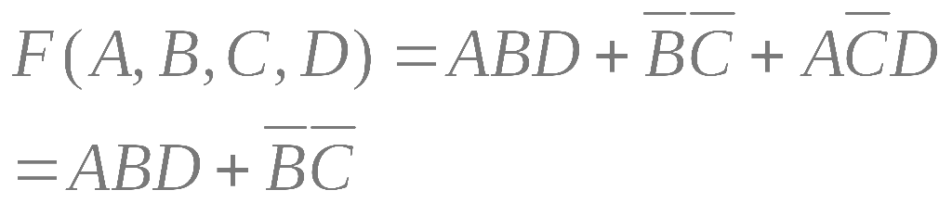
定理8举例
T8 定理8
  （1）
  （2）
  若某变量以原变量和反变量的形式出现在“与或”表达式的某两个“与”项中，则该两项的其余因子组成的第三个“与”项为冗余项。
  例：化简表达式
冗余项
冗余项

Slide 23
2.2.2 逻辑代数的三个规则
--- 代入规则
代入规则：任何一个含有A的逻辑等式，如果将所有出现A的位置都代之同一个逻辑函数F，则等式仍然成立。
例： A(B+C)=AB+AC, 若C用C+D代替，则该逻辑等式仍然成立，即：
  A(B+(C+D))=AB+A(C+D)
意义：利用代入规则可以将逻辑代数公理、定理中的变量用任意的函数代替，从而推导出更多的等式。

Slide 24
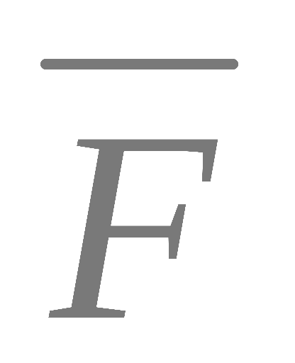
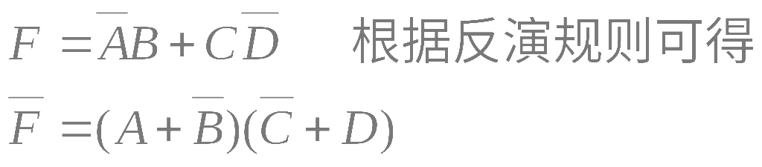
2.2.2 逻辑代数的三个规则
--- 反演规则
反演规则：如果将逻辑函数表达式F中的“•”变成“+”，“+”变成“•”，“0”变成“1”，“1”变成“0”，原变量变成反变量，反变量变成原变量，并保持原函数的运算顺序不变，则所得到的新函数为原函数F的反函数 。
例：

Slide 25
2.2.2 逻辑代数的三个规则
--- 对偶规则
对偶规则：将一个逻辑函数表达式F中所有的 • 和 + 互换，0和1互换，并保持原函数中的运算顺序不变，则所得到的新的逻辑表达式称为函数F的对偶式，并记作F׳ 。
例：
=
+
+
=
+
+
•
F
A
B
B
(
C
0
)
F
′
(
A
B
)(
B
C
1
)
=
+
+
•
′
F
(
A
B
)(
B
C
1
)
F
=
A
B
+
B
(
C
+
0
)
=
+
+
+
′
F
AB
A
C
C
(
D
E
)
F
=
(
A
+
B
)(
A
+
C
)(
C
+
DE
)
=
+
+
+
=
+
+
+
F
(
A
B
)(
A
C
)(
C
DE
)
F
′
AB
A
C
C
(
D
E
)

Slide 26
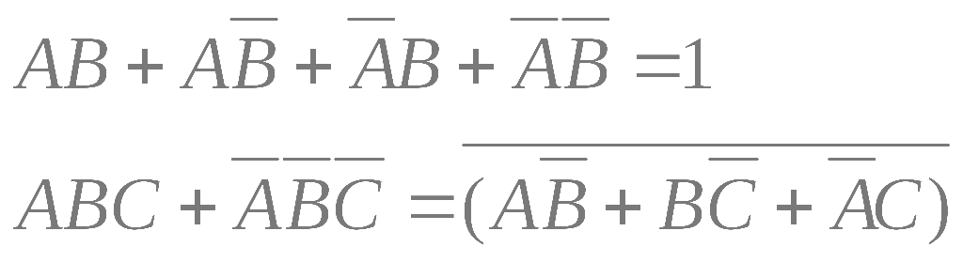
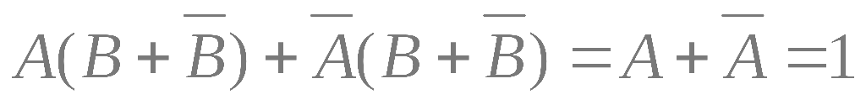
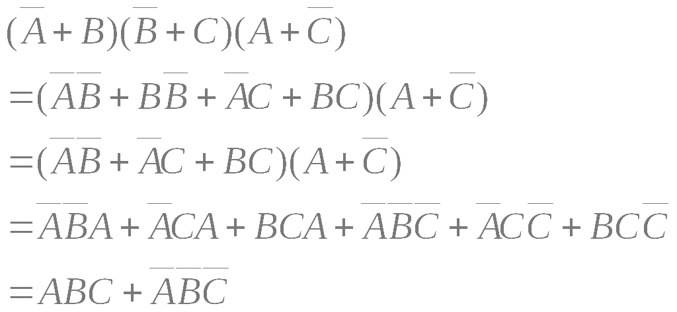
用逻辑代数的定理证明下列表达式
（1）
（2）
证明: (1) 左边=
(2) 右边=

Slide 27
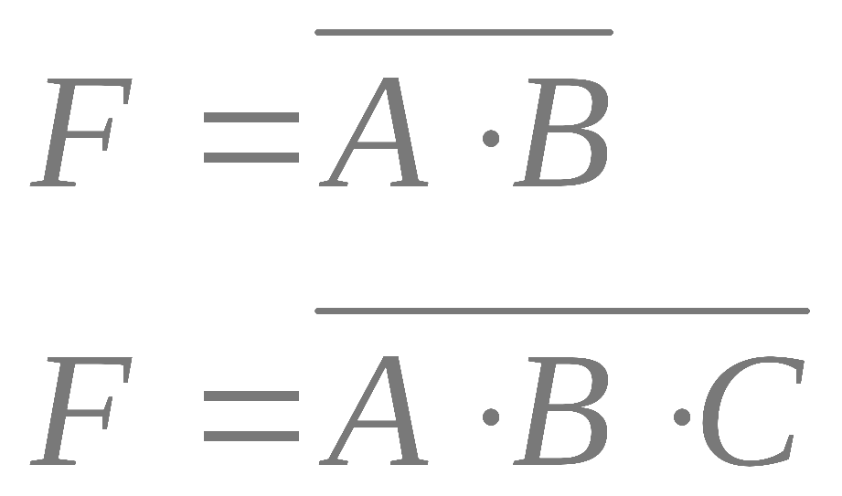
2.2.3 复合逻辑之与非逻辑
（1）与非逻辑：由与、非两种逻辑复合形成的，可用逻辑函数表示为：
A B F
0 0 1
0 1 1
0 1
1 1 0
A
&
A
F
F
B
B
2输入“与非门”

Slide 28
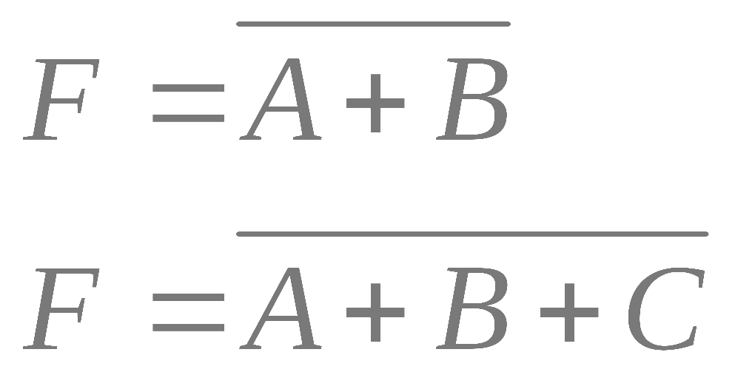
2.2.3 复合逻辑之或非逻辑
（2）或非逻辑：由或、非两种逻辑复合而成的，可用逻辑函数表示为：
A B F
0 0 1
0 1 0
0 0
1 1 0
A
≥1
A
F
F
B
B
2输入“或非门”

Slide 29
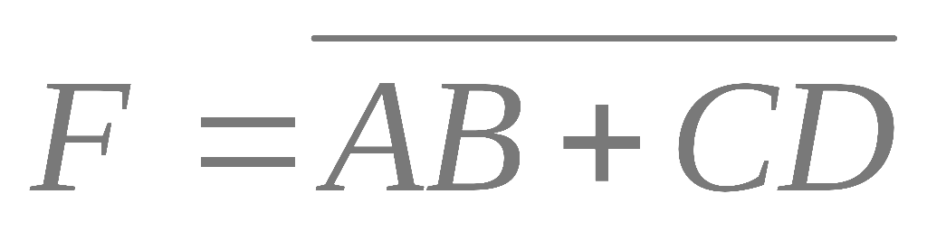
2.2.3 复合逻辑之与或非逻辑
（3）与或非逻辑：由与、或、非三种逻辑复合形成的，可用逻辑函数表示为：
A
&
A
≥1
B
B
F
F
C
&
C
D
D
与或非门

Slide 30
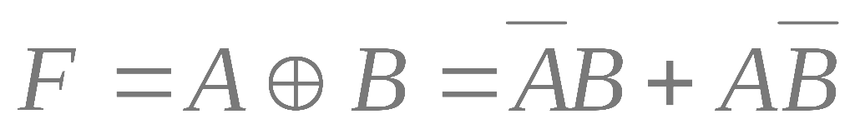
2.2.3 复合逻辑之异或逻辑
（4）异或逻辑：是一种两变量逻辑关系，当这两个变量逻辑值相异时，其逻辑函数值为真。可用逻辑函数表示为：
A B F
0 0 0
0 1 1
0 1
1 1 0
A
)
A
=1
F
F
B
B
2输入“异或门”

Slide 31
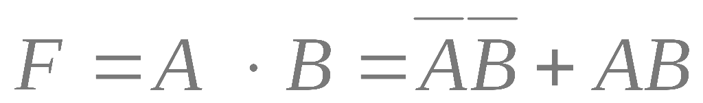

2.2.3 复合逻辑之同或逻辑
（5）同或逻辑：也是一种两变量逻辑关系，当这两变量逻辑值相同时，其逻辑函数值为真。可用逻辑函数表示为：
A B F
0 0 1
0 1 0
0 0
1 1 1
A
)
A
=
F
F
B
B
2输入“同或门”

Slide 32
2.3 逻辑函数表达式的形式和变换
2.3.1 逻辑函数的基本形式
2.3.2 逻辑函数的标准形式
2.3.3 逻辑函数表达式的转换

Slide 33
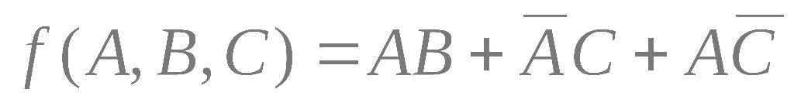
2.3.1 逻辑函数表达式的基本形式
1.积之和(Sum of product, SOP，“与-或”式)
2.和之积(Product of sum, POS，“或-与”式）

Slide 34
2.3.2 逻辑函数表达式的标准形式
逻辑函数的两种基本表达式不唯一
逻辑函数的标准表达式是唯一的
标准表达式也有两种形式：标准“与-或”式（最小项和形式）、标准“或-与”表达式（最大项积形式）

Slide 35
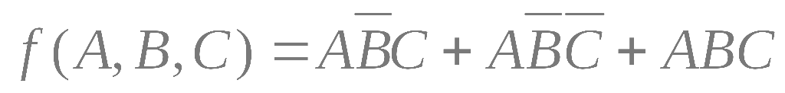
1、最小项
定义：如果一个函数有n个变量，如果一个积项中每个变量以补或非补的形式全部出现并且只出现一次，这个积项成为最小项。
例: 三个变量A、B和C可以构成8个最小项：
如果一个积之和（SOP,“与-或”表达式）中的每个积项都是最小项，则称为逻辑函数的标准形式。

Slide 36
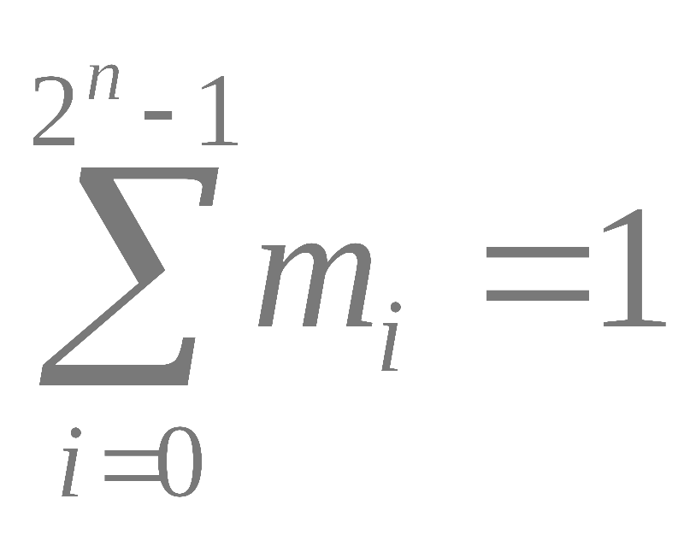
最小项的性质
性质1：任意一个最小项，其相应变量有且只有一种取值使这个最小项的值为1，并且，最小项不同，使其值为1的变量取值不同。
性质2 ：相同变量构成的两个不同最小项相“与”为0。
性质3：n个变量的全部最小项相“或”为1。可以记为：
性质4：n个变量构成的最小项有n个相邻最小项。

Slide 37
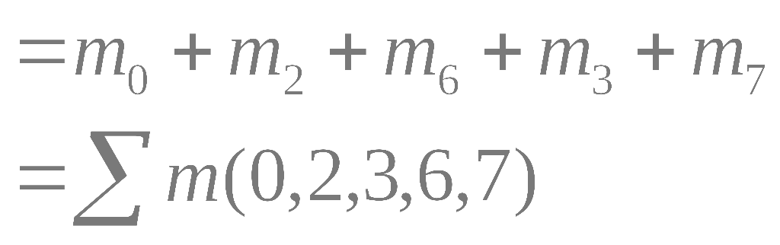
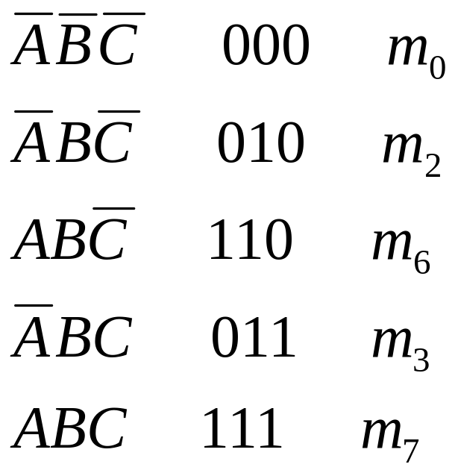
最小项的列表表示
最小项
编码
编号
在开关函数的最小项列表形式中，编码是十分重要的。
变量的顺序

Slide 38
逻辑函数最小项表示
优点：
  开关函数的最接近真值表的表示形式
  能很容易地判断在一个输入组合下，开关函数的值是否为1。
不足：
  不是最简单的函数形式
  相关的电路复杂
结论：需要化简

Slide 39
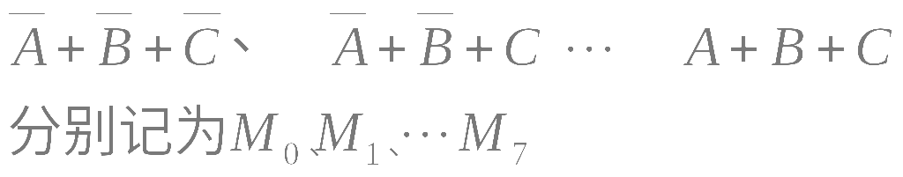
2、最大项
定义：如果一个函数有n个变量，如果在一个“或项”中每个变量以补或非补的形式出现并且只出现一次，这个“或项”成为最大项。
如果一个函数用和之积（POS，“或-与”表达式）的形式表示，其中的“或项”都是最大项，则该函数的表达式称为最大项标准式。
例如三变量A,B,C有8个最大项为：

Slide 40
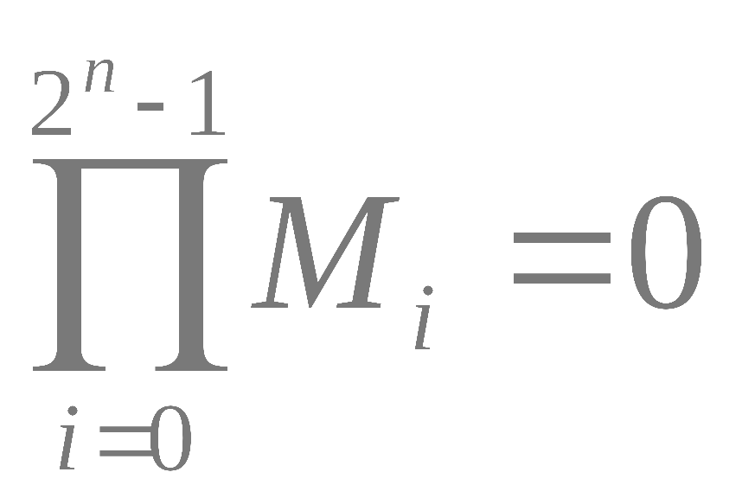
最大项的性质
性质1：任意一个最大项，其相应变量有且只有一种取值使这个最大项的值为0，并且，最大项不同，使其值为0的变量取值不同。
性质2：相同变量构成的两个不同最大项相“或”为1。
性质3：n个变量的全部最大项相“与”为0。可以记为：
性质4： n个变量构成的最大项有n个相邻最大项。

Slide 41
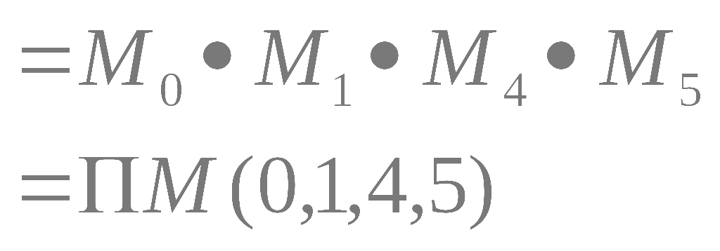
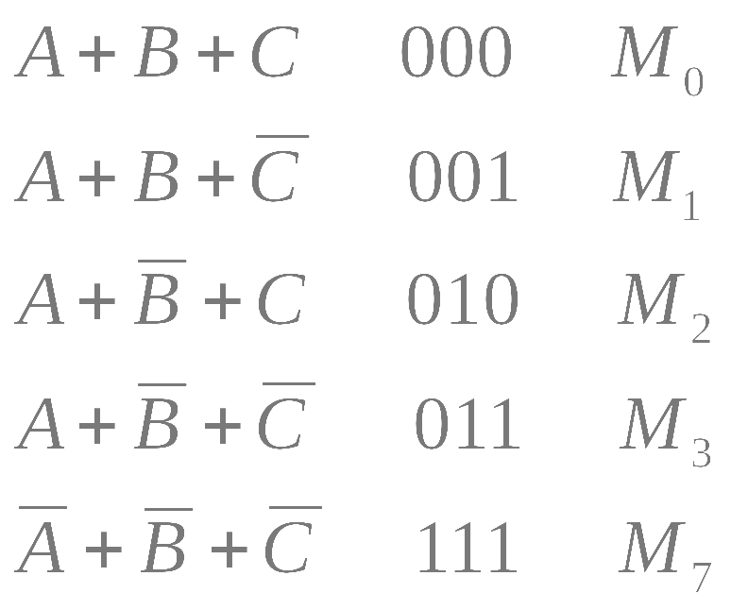
最大项的列表表示
000
001
100
101
最大项
编码
编号
和最小项范式同理，变量的顺序也是重要的。

Slide 42
逻辑函数的最大项表示
优点：
  和函数的真值表有直接的关系
  能很容易地判断出对于一个输入组合，函数的值是否为0
不足：
  不是函数的最简单形式
  相应的电路比较复杂
结论：需要化简

Slide 43
2.3.3 逻辑函数表达式的转换
代数转换法
用逻辑代数的公理、定理和规则进行逻辑变换，将函数表达式从一种形式转换到另一种形式。
真值表转换法
以上两种方法，可将一般函数表达式转换成标准表达式

Slide 44
1、代数转换法
用代数转换法求一个函数的标准“与-或”表达式：
①将函数表达式变成基本“与-或”式；
②将所有的“与”项扩展成最小项。
用代数转换法求一个函数的标准“或-与”表达式：
①将函数表达式变成一般的“或-与”式；
②将所有的“或”项扩展成最大项。

Slide 45
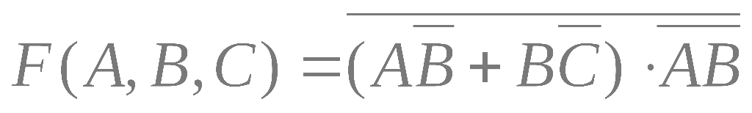
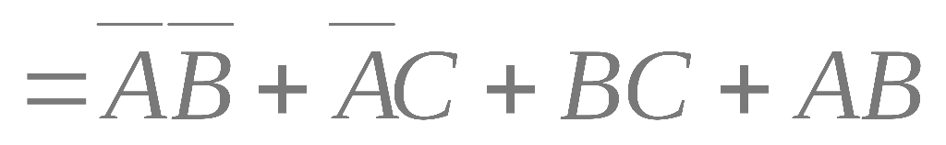
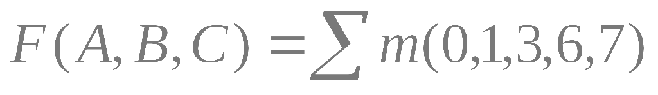
将函数转换成标准“与-或”式
例2.1：将函数 转换成标准“与-或”表 达式。

Slide 46
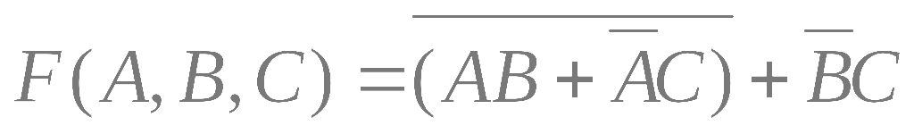
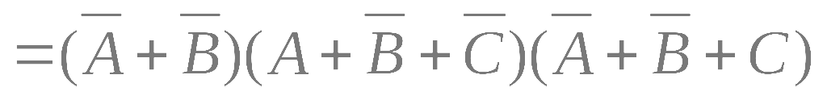
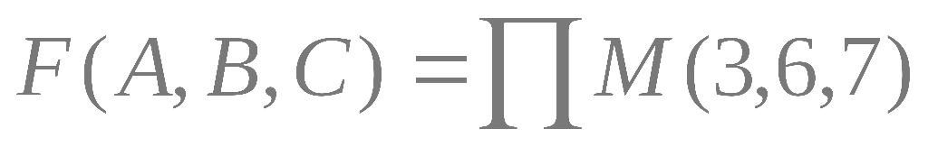
将函数转换成标准“或-与”式
例2.2：将函数 转换成标准“或-与”表 达式。

Slide 47
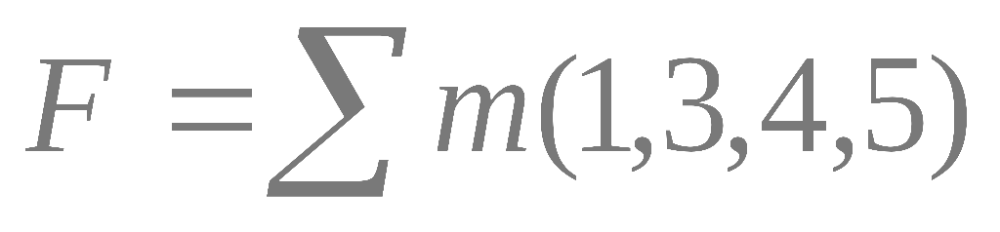
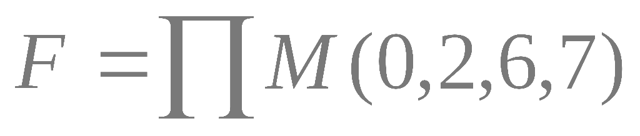
2、真值表转换法
例：将函数 分别转换成最小项、最大项表 达式。
A B C F
0 0 0 0
0 0 1 1
0 1 0 0
0 1 1 1
1 0 0 1
1 0 1 1
1 1 0 0
1 1 1 0

Slide 48
思考题
逻辑函数 f(A,B,C,D) = ∑m(1,4,9,12)和函数 g(A,B,C,D) = ∏M(1,4,9,12) ，试要求逻辑函数 f(A,B,C,D) + g(A,B,C,D) =?

Slide 49
2.4 逻辑函数的化简
2.4.1 代数化简法
2.4.2 卡诺图化简法
2.3.3 列表化简法*
化简的目的：
降低系统成本、减少复杂度、提高可靠性

Slide 50
2.4.1 代数化简法
代数化简法
运用逻辑代数的公理、定理和规则对逻辑函数进行化简的方法。这种方法主要取决于对逻辑代数中公理、定理和规则的熟练程度。
最简“与-或”表达式应满足两个条件
  表达式中的与项个数最少；
  在满足上述条件的前提下，每个与项中的变量个数最少
“与-或”表达式化简的常用方法
  并项法
  吸收法
  消去法
  配项法

Slide 51
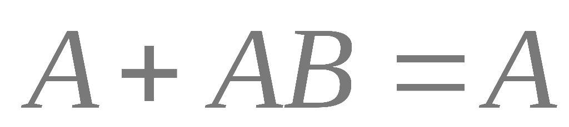
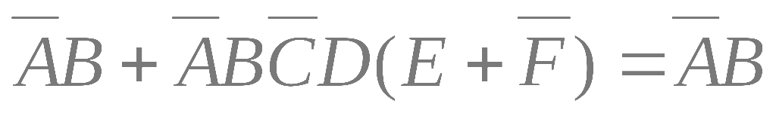
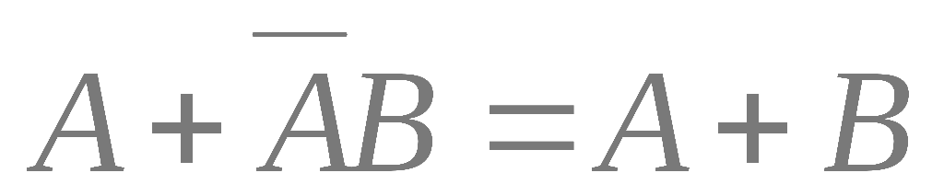
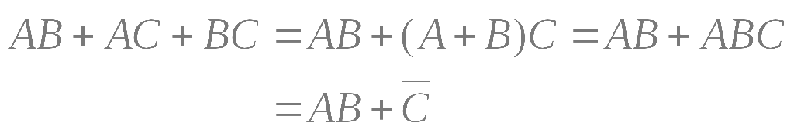
1、“与-或”表达式的化简
并项法
利用定理7中的 ，将两个“与”项合并成一个“与”项，合并后消去一个变量。
例如：
吸收法
利用定理3中的 ，消去多余的项。 例如：
消去法
利用定理4中的 ，消去多余变量。例如：

Slide 52


1、“与-或”表达式的化简
配项法
利用公理4和公理5中的 ,先从函数式中适当选择某些与项并配上所缺的一个合适变量，然后再利用并项、吸收和消去等方法进行化简。
例如：

Slide 53

例2.5 化简下面逻辑函数
解：

Slide 54


例2.6 化简下面逻辑函数
解：

Slide 55

例2.7 化简下面逻辑函数
解：

Slide 56

2、“或-与”表达式的化简
最简“或-与”表达式应满足的条件：
  表达式中的“或”项个数最少
  在满足上述条件的前提下，每个或项的变量个数最少。
例2.8
用二次“对偶法”可对“或-与”表达式化简

Slide 57

2、“或-与”表达式的化简
例2.9

Slide 58
代数化简法的评价
不受变量个数多少的约束，如果对公理和定理熟练，化简很方便
化简过程无规律可循，也没有规定的步骤
对最后结果很难判断是否达到最简

Slide 59
2.4.2 卡诺图化简法
卡诺图(Karnaugh map)的构成
逻辑函数在卡诺图上的表示
卡诺图上最小项的合并规律
卡诺图化简逻辑函数的步骤

Slide 60
1、卡诺图的构成
n个变量的卡诺图，由2^{n}个小方格构成的二维图形，每个小方格对应一个最小项
卡诺图是真值表的图形化形式
卡诺图中最小项的排列方案不唯一，但应能清楚地反映最小项的相邻关系

Slide 61
2-4个变量的卡诺图
A
A
A
AB
B
0
1
C
00
01
11
10
0
m₀
m₂
0
m₀
m₂
m₆
m₄
B
1
m₁
m₃
C
1
m₁
m₃
m₇
m₅
B
A
AB
CD
00
01
11
10
认识卡诺图
00
m₀
m₄
m₁₂
m₈
注意以下三个问题：
1、最小项的下标；
2、相邻关系的识别（三种）；
3、各变量在图中的对应范围。
01
m₁
m₅
m₁₃
m₉
D
11
m₃
m₇
m₁₅
m₁₁
C
10
m₂
m₆
m₁₄
m₁₀
B

Slide 62
5个变量的卡诺图
A
B
B
ABC
DE
000
001
011
010
100
101
111
110
00
m₀
m₄
m₁₂
m₈
m₁₆
m₂₀
m₂₈
m₂₄
01
m₁
m₅
m₁₃
m₉
m₁₇
m₂₁
m₂₉
m₂₅
E
11
m₃
m₇
m₁₅
m₁₁
m₁₉
m₂₃
m₃₁
m₂₇
D
10
m₂
m₆
m₁₄
m₁₀
m₁₈
m₂₂
m₃₀
m₂₆
C
C

Slide 63
2、逻辑函数在卡诺图上的表示
标准表达式（正则表达式）：为了简便可将最小项对应小方格填上1，或将最大项对应小方格填上0
基本表达式：根据“与”的公共性和“或”的叠加性，画出相对应的卡诺图

Slide 64
卡诺图的画法-例1
f(A,B,C) = ∑m(0,3,5) = ∏M(1,2,4,6,7)
AB
CD
00
01
11
10
AB
C
00
01
11
10
00
1
0
1
0
0
1
0
0
0
01
0
1
1
0
1
0
1
0
1
11
1
1
1
1
10
0
0
1
1
f(A,B,C,D) = ∑m(0,3,5,7,10,11,12,13,14,15)
= ∏M(1,2,4,6,8,9)

Slide 65

卡诺图的画法-例2
A
AB
CD
00
01
11
10
00
0
0
1
0
01
0
0
1
0
D
11
1
1
1
1
C
10
1
0
1
0
B

Slide 66
3、卡诺图上最小项合并规律
卡诺图的重要特征：直观且清淅地反映了最小项的相邻（相邻、相对、相重）关系
卡诺图的合并原理：用一个简单的与项替代（被卡诺圈所包围的）若干个相邻最小项。以达到逻辑函数化简之目的

Slide 67
情况1：两个相邻最小项
AB
ABC
AB
CD
C
00
01
11
10
00
01
11
10
0
1
0
0
1
00
0
0
1
0
1
0
1
1
0
01
0
0
1
0
BC
11
1
1
0
1
BC
10
0
0
0
1
ACD
ABC
两个相邻最小项合并后，可减少一个变量

Slide 68
情况2：四个相邻最小项
AB
AB
AB
CD
BD
C
00
01
11
10
00
01
11
10
0
0
1
1
0
00
1
0
1
1
1
0
1
1
0
01
0
0
1
0
11
0
0
1
1
B
10
1
0
1
1
AC
四个相邻最小项合并后，可减少两个变量

Slide 69
情况3：八个相邻最小项
AB
AB
CD
C
00
01
11
10
00
01
11
10
0
1
1
1
1
00
0
0
1
1
1
1
1
1
1
01
0
0
1
1
A
11
1
1
1
1
1
10
1
1
1
1
C
八个相邻最小项合并后，可减少三个变量

Slide 70

卡诺图的合并规律总结
n个变量卡诺图中最小项的合并规律：
1、卡诺圈中小方格的个数必须为 个，m为小于等于n的正整数。
2、卡诺圈中的 个小方格对应的最小项可用（n-m)个变量的“与”表示。
3、当m=n时，卡诺圈包围了整个卡诺图，可用1表示，即n个变量的全部最小项之和为1。
在复盖函数中的所有最小项的全体下，卡诺圈的个数达到最少，每个卡诺圈达到最大。

Slide 71
4、卡诺图化简逻辑函数的步骤
作出逻辑函数的卡诺图
在卡诺图上圈出函数的全部质项
从全部质蕴含项中找出所有的必要质项
必要质项构成函数的最小覆盖

Slide 72
蕴涵项 ：在与-或表达式中，每个“与”项被称为该函数的蕴涵项（一个卡诺圈）
质蕴涵项 ：若函数的一个蕴涵项不是该函数中其他蕴涵项的子集，则此蕴涵项被称为质蕴涵项（一个最大的卡诺圈）
必要蕴涵项：若函数的一个质项包含有不被函数的其他任何质项所包含的最小项，则此质项被称为必要质项（不被两个以上卡诺圈所包含的最小项）
最小覆盖是一个包含最少的质项和最少的符号的覆盖。

Slide 73



蕴涵项的概念
AB
AB
C
00
01
11
10
C
00
01
11
10
0
0
1
1
0
0
0
1*
1*
0
1
1
1
1
0
1
1*
1
1*
0
最小项:
蕴涵项：
质蕴涵项:
必要质蕴含项 ：
最小覆盖 ：

Slide 74
例 2.10 用卡诺图化简
f(A,B,C,D) = ∑m(0,3,5,6,7,10,11,13,15)
第三步：找出全部质项
第一步：作出卡诺图
AB
第二步：画卡诺圈
CD
00
01
11
10
ABCD
00
1
0
0
0
01
0
1
1
0
BD
11
1
1
1
1
CD
10
0
1
0
1
ABC
ABC

Slide 75


例 2.11 用卡诺图化简逻辑函数
AB
CD
00
01
11
10
00
1
1
01
11
1 1
10
1 1
1

Slide 76


例2.12 用卡诺图化简下面函数
f(A,B,C,D) = ∑m(0,3,5,7,10,11,12,13,14,15)
AB
AB
CD
00
01
11
10
CD
00
01
11
10
00
1
0
1
0
00
1
0
1
0
01
0
1
1
0
01
0
1
1
0
BD
11
1
1
1
1
CD
11
1
1
1
1
CD
10
0
0
1
1
10
0
0
1
1
ABD
AB
ABC
AB
AC

Slide 77
卡诺图的作用
逻辑函数化简：求逻辑函数的最简“与-或”表达式；也可求逻辑函数的最简“或-与”表达式
逻辑函数运算

Slide 78



例2.13 求逻辑函数：
的最简或-与表达式。
AB
CD
00
01
11
10
00
1
0
1
1
01
1
0
1
1
11
1
0
1
1
10
0
0
0
0

Slide 79




例2.14 求逻辑函数：
的最简或-与表达式。
AB
CD
00
01
11
10
00
1
0
1
1
01
1
0
0
1
11
1
0
0
1
10
1
0
1
1

Slide 80


求F·G的最简与-或表达式
AB
AB
AB
CD
00
01
11
10
CD
00
01
11
10
CD
00
01
11
10
00
1
1
0
0
00
0
0
1
1
00
0
0
0
0
01
0
1
1
1
01
0
1
1
1
01
0
1
1
1
11
1
1
1
0
11
1
1
1
0
11
1
1
1
0
10
0
0
1
1
10
1
1
0
0
10
0
0
0
0
F
G
F·G

Slide 81




同一逻辑表达式的不同形式
f(A,B,C) = ∑m(0,3,5) = ∏M(1,2,4,6,7)
AB
AB
C
00
01
11
10
C
00
01
11
10
0
1
0
0
0
0
1
0
0
0
1
0
1
0
1
1
0
1
0
1

Slide 82





逻辑函数表达式“形式转换”
基本形式
配项法
真值表法
标准‘与-或’式
标准‘或-与’式
最小项和形式
最大项积形式
①代数法
②卡诺图法
①代法数：两次对偶法
②卡诺图：两次求补法
最简‘与-或’式
最简‘或-与’式

Slide 83





逻辑函数表达式“形式转换”
（直接用公式法化简）
AB
C
00
01
11
10
0
0
0
0
1
1
1
1
0
0
（直接用卡诺图化简）

Slide 84






逻辑函数表达式“形式转换”
A B C F=AC+ABC+ABC
0 0 0 0
0 0 1 1
0 1 0 0
0 1 1 1
1 0 0 1
1 0 1 0
用代数两次求偶法化简：
1 1 0 0
1 1 1 0
用卡诺图两次求补法化简：
AB
C
00
01
11
10
0
0
0
0
1
1
1
1
0
0

Slide 85
总结
逻辑代数
  5个公理
  8个定理
  用于逻辑函数的化简
逻辑函数(3种表示方法)
  真值表
  逻辑表达式（SOP, POS)
    最小项标准式和最大项标准式
  卡诺图

Slide 86


第2章 结束，谢谢！
The End
作业：2.2、2.6、2.7、2.8

